Slide 1
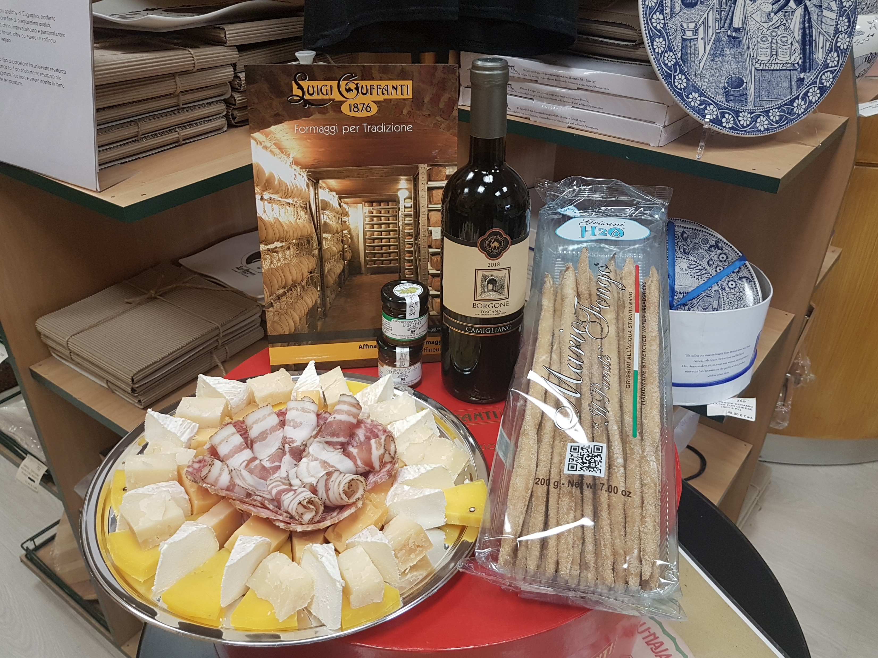
Aperitivo fuori?????
Tranquilli – DON’T PANIC - , ci pensa
Tagliere per 6 persone
– Euro 30,00 -
che vi consegna gratuitamente A CASA (*) il
TAGLIERE GUFFANTI «DEL BUONUMORE»
(formaggi, salumi, mostarda, grissini).
Su richiesta anche vino, per rimanere ottimisti!
Voi inviate l’ordine entro le 17:30, NOI VE LO PORTIAMO A CASA tra le ore 18:00 e le ore 19:00
(*)Il servizio è proposto da lunedì al venerdì, da mercoledì 11 marzo a venerdì 3 aprile
Consegna gratuita ad Arona, Dormelletto, Oleggio Castello, Paruzzaro, Invorio, Meina
DON’T PANIC –
THERE IS GUFFANTI
Per info su prezzi ed ordini:
sales@guffantiformaggi.com
Tel. 342-7901104 oppure 0322-47222

